Slide 1

МБАДОУ «Детский сад №18»
Использование нетрадиционных техник рисования в программе И.А. Лыковой «Цветные ладошки»
Морозова Н.И.

Slide 2

Многие из нас сталкивались с проблемой, что дети боятся рисовать, потому что, как им кажется, они не умеют, и у них ничего не получится особенно в старшем возрасте.

Slide 3
Что такое нетрадиционное рисование?
Это такое искусство, которое не основывается на традициях, не придерживается их, а отличается, оригинальностью.
Рисование в нетрадиционном стиле увлекает, завораживает, восхищает и удивляет детей. Ведь здесь используются необычные материалы, а самое главное, нет места слову «нельзя».
Можно изображать что хочешь, как хочешь и чем хочешь.
Более того, не возбраняется самому придумать новую технику изображения образа.

Slide 4

Из всех существующих программ, нетрадиционное рисование, наиболее широко используется в программе И.А.Лыковой «Цветные ладошки».
Данная программа позволяет незаметно
осваивать секреты художественного мастерства
не по схеме
«взрослый учит
– ребенок учится»,
а в интересной,
увлекательной
деятельности.

Slide 5
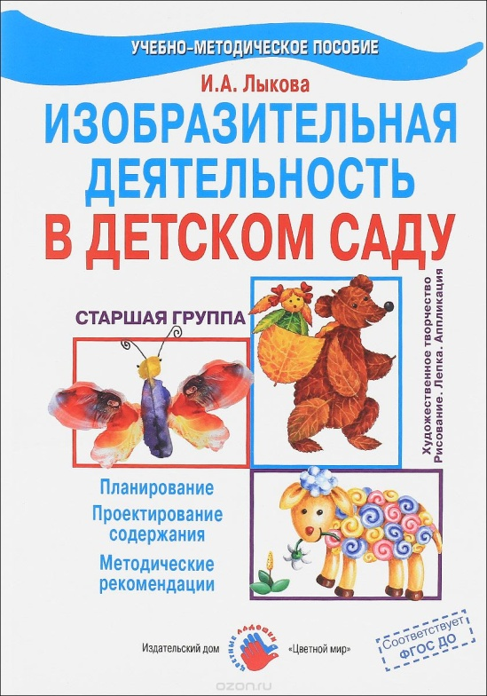
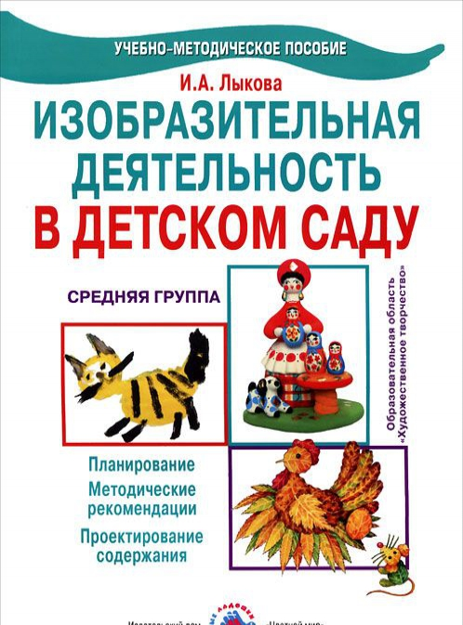
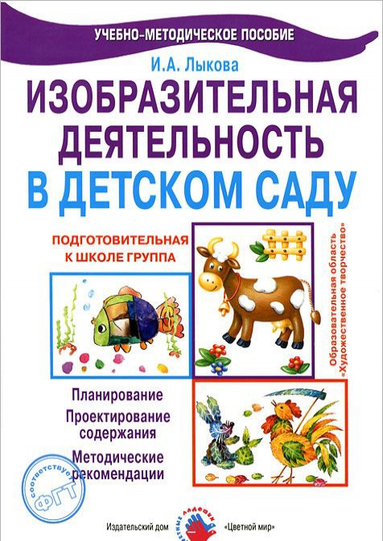
Нетрадиционные техники рисования
используемые в программе
«Цветные ладошки»

Slide 6
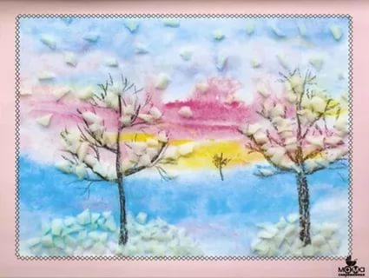
КОЛЛАЖ

Slide 7
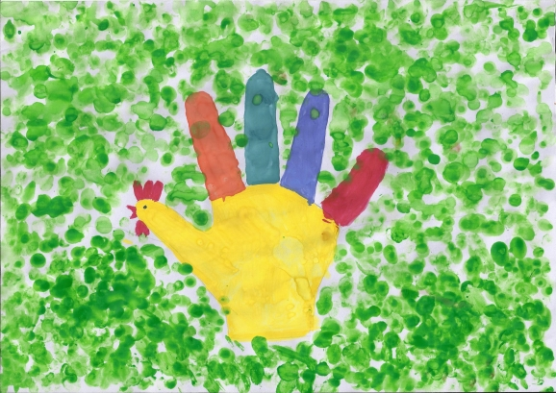
РИСУНОК СВОИМИ РУКАМИ

Slide 8
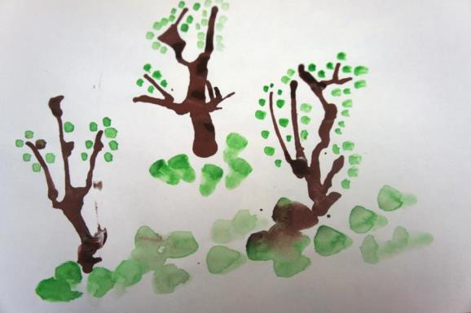
Кляксография -

Slide 9
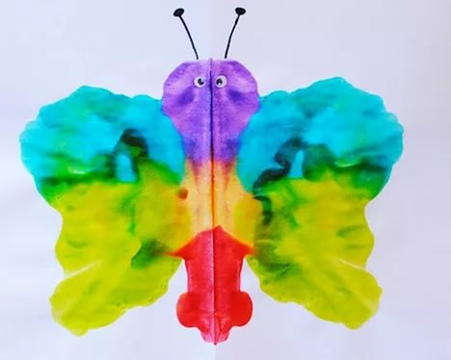
Монотипия

Slide 10
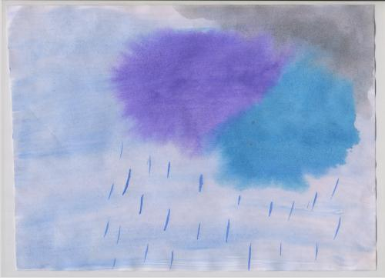
рисование по мокрому листу

Slide 11
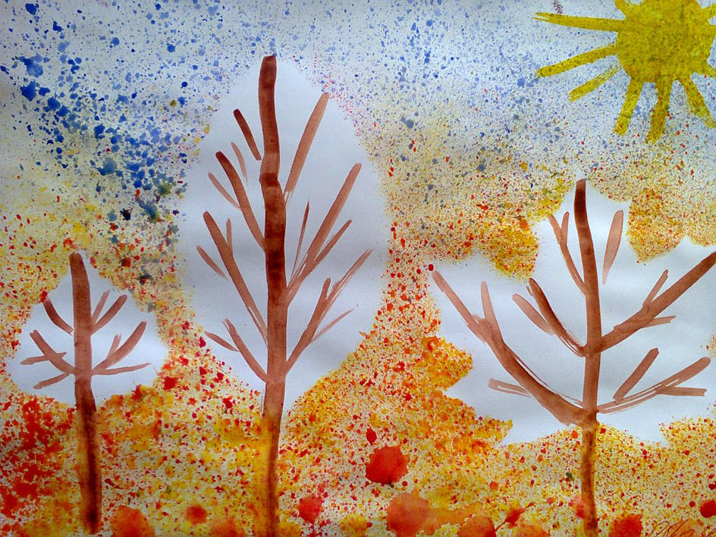
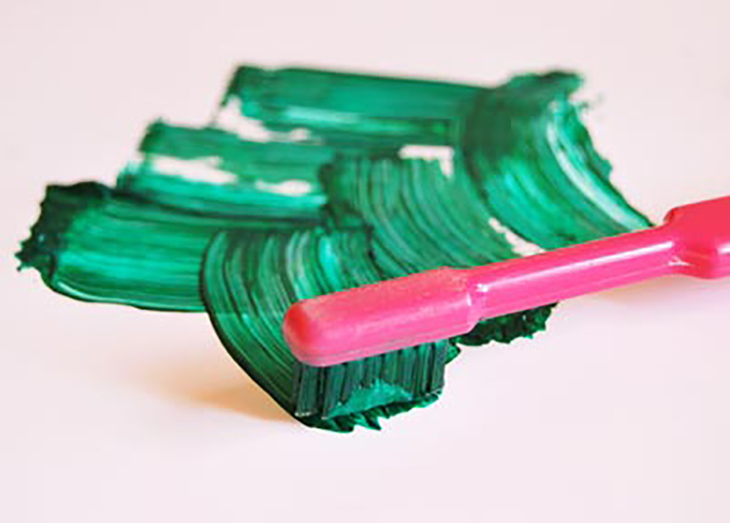
Рисование щетками. Набрызг

Slide 12
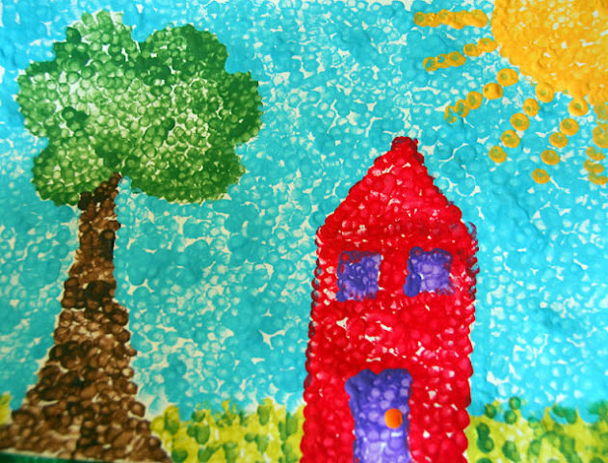
пуантилизм

Slide 13

В старшем возрасте начинается самое интересное и захватывающее.
В данный момент отследить результаты освоения детьми программы И.А.Лыковой «Цветные ладошки» не возможно, т.к. программа применяется только на раннем возрасте. Предлагаю полностью освоить программу по всем возрастам .

Slide 14


